Slide 1
Abigale Gu
Gms Test KNOWLEDGE SHARE
Dec 2017

Slide 2
目录
GMS Test的介绍与意义
CTS
2.1测试前的准备
2.2如何开始一个测试
2.3报告分析
2.4其他
CTS Verifier
GTS
4.1测试前的准备
4.2如何开始一个测试
4.3报告分析

Slide 3
1. GMS Test的介绍与意义
GMS （Google Mobile Services）是一套由谷歌提供的应用程序，其应用程序可以预装到任何满足其要求及规格的设备上。 当一款设备获得GMS认证，也就意味着此设备达到了质量，可靠性，功能性的标准。
在取得谷歌GMS认证之前，GMS认证过程包括几项需要完成的测试流程。这些测试流程包括：CTS,CTS Verifier, GTS
CTS
CTS 在桌面设备上运行，并直接在连接的设备或模拟器上执行测试用例。CTS 是一套单元测试，旨在集成到工程师构建设备的日常工作流程（例如通过连续构建系统）中。其目的是尽早发现不兼容性，并确保软件在整个开发过程中保持兼容性。
CTS Verifier.
兼容性测试套件验证程序（CTS 验证程序）是对 CTS（可在此处下载）的补充。CTS 验证程序为无法在没有手动输入（例如音频质量、加速度计等）的固定设备上进行测试的 API 和功能提供测试。
GTS
GTS是整个测试流程中最后一个环节且是一个自动测试套件。这项测试的主要目的是为了确保GMS应用程序兼容安卓设备。GTS 测试从Google Play Videos 应用程序播放多媒体文件，检测其比特率和分辨率
GMS认证过程确保安卓设备满足消费高要求以及较好的用户体验。安卓兼容性测试项目为整个安卓社区带来利处，包括终端用户，软件开发者以及设备制造商。

Slide 4
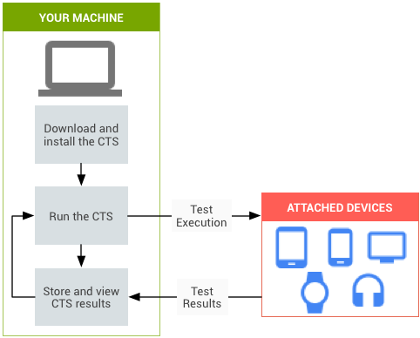
2. CTS
CTS 是一个自动化测试工具，其中包括两个主要软件组件：
CTS tradefed 自动化测试框架会在桌面设备上运行，并管理测试执行情况。
单独的测试用例会在被测设备 (DUT) 上执行。测试用例采用 Java 语言编写为 JUnit 测试，并打包为 Android .apk 文件，以在实际目标设备上运行。

Slide 5
2.1CTS测试前的准备
步骤1：下载cts工具 https://source.android.com/compatibility/cts/downloads?hl=zh-cn
步骤2：Android 设备配置
1.将设备恢复出厂设置：设置 > 备份和重置 > 恢复出厂设置
2. 将设备的语言设置为英语（美国）：设置 > 语言和输入法 > 语言
3. 如果设备上具有 GPS 或 WLAN/移动网络功能，则打开位置信息设置：设置 > 位置信息 > 开启
4.连接到满足以下要求的 WLAN 网络：支持 IPv6，可以将被测设备 (DUT) 视为隔离的客户端（请参阅上文的物理环境部分），并可以连接到互联网：设置 > WLAN
5.确保设备上未设置锁定图案或密码：设置 > 安全 > 屏幕锁定 > 无
6.在设备上启用 USB 调试：设置 > 开发者选项 > USB 调试。
7.确保将时间设置为 12 小时格式：设置 > 日期和时间 > 使用 24 小时制 > 关闭
8.依次选择：设置 > 开发者选项 > 不锁定屏幕 > 开启
9.依次选择：设置 > 开发者选项 > 允许模拟位置 > 开启
10. 依次选择：设置 > 开发者选项 > 通过 USB 验证应用 > 关闭
11.启动浏览器并关闭任何启动/设置屏幕。
12.使用 USB 数据线连接用于测试设备的台式机

Slide 6
13.在设备上安装和配置帮助程序应用。
adb install -r android-cts/repository/testcases/CtsDeviceAdmin.apk
依次选择“设置”>“安全”>“设备管理器”，然后启用两个 android.deviceadmin.cts.CtsDeviceAdminReceiver* 设备管理器。确保 android.deviceadmin.cts.CtsDeviceAdminDeactivatedReceiver 和任何其他预加载的设 备管理器保持停用状态。
14. 将 CTS 媒体文件复制到设备上，如下所示：
导航 (cd) 到下载并解压缩媒体文件的目标路径。
更改文件权限：chmod u+x copy_media.sh
运行 copy_media.sh：
要复制分辨率高达 720x480 的剪辑，请运行：./copy_media.sh 720x480
如果您不确定最大分辨率，请尝试运行 ./copy_media.sh all，以便复制所有文件。
如果 adb 下有多个设备，请将 -s（序列号）选项添加到末尾。 例如，要将分辨率高达 720x480 的文件复制到序列号为 1234567 的设备，请运行：./copy_media.sh 720x480 -s 1234567
步骤3：插上SIM卡和SD卡。

Slide 7
2.2如何开始一个CTS测试
步骤1：链接设备到pc上，并用adb devices 检测是否连接成功
步骤2：运行./android-cts/tools/cts-tradefed
步骤3：输入运行的命令
跑全部cts 测试： run cts –s <设备号> --plan CTS
查看所有测试结果list： l r
查看所有设备： l d
查看当前窗口测试的状态： l i
跑单条测试：run cts –s <设备号> -c <模块名> -m <测试名>
查看帮助 ：help

Slide 8
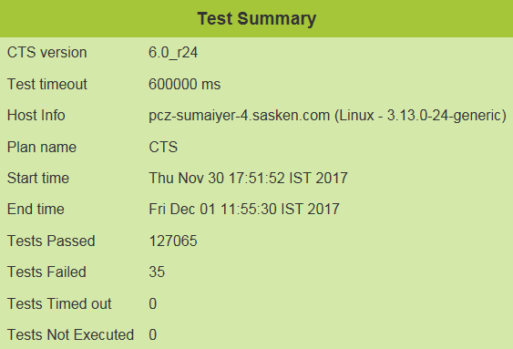
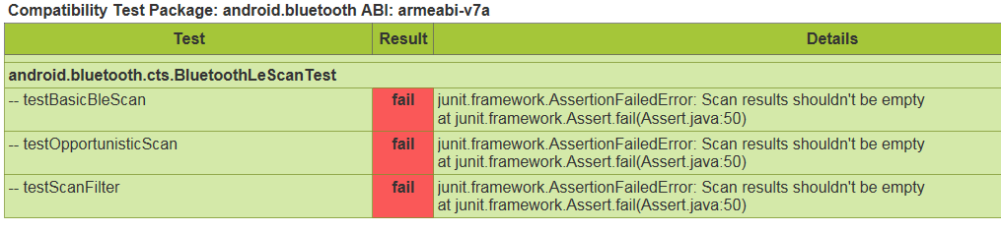
2.3报告分析

Slide 9
3. 如何开始CTS Verifier
步骤1：安装CTS Verifier apk
adb install C:\H225885\tools\CTS_Verifier\android-cts-verifier-6.0_r23-linux_x86-arm\android-cts-verifier\CtsVerifier.apk
adb install C:\H225885\tools\CTS_Verifier\android-cts-verifier-6.0_r23-linux_x86-arm\android-cts-verifier\CtsPermissionApp.apk
adb install C:\H225885\tools\CTS_Verifier\android-cts-verifier-6.0_r23-linux_x86-arm\android-cts-verifier\NotificationBot.apk
adb install C:\H225885\tools\CTS_Verifier\OpenCV-3.0.0-android-sdk\OpenCV-android-sdk\apk\OpenCV_3.0.0_Manager_3.00_armeabi-v7a.apk
步骤2： 按照提示测试。

Slide 10
4.1GTS测试前的准备
步骤1：Android 设备配置
1.将设备恢复出厂设置：设置 > 备份和重置 > 恢复出厂设置
2.连接到满足以下要求的 WLAN 网络：支持 IPv6，可以将被测设备 (DUT) 视为隔离的客户端（请参阅上文的物理环境部分），并可以连接到互联网：设置 > WLAN
3.确保设备上未设置锁定图案或密码：设置 > 安全 > 屏幕锁定 > 无
4.在设备上启用 USB 调试：设置 > 开发者选项 > USB 调试。
5.依次选择：设置 > 开发者选项 > 不锁定屏幕 > 开启
6.依次选择：设置 > 开发者选项 > 允许模拟位置 > 开启
7. 依次选择：设置 > 开发者选项 > 通过 USB 验证应用 > 关闭

Slide 11
2.2如何开始一个GTS测试
步骤1：链接设备到pc上，并用adb devices 检测是否连接成功
步骤2：运行./android-gts/tools/gts-tradefed
步骤3：输入运行的命令
跑全部gts 测试： run gts –s <设备号> --plan GTS
查看所有测试结果list： l r
查看所有设备： l d
查看当前窗口测试的状态： l i
跑单条测试：run gts –s <设备号> -m <模块名> -t <测试名>
查看帮助 ：help

Slide 12
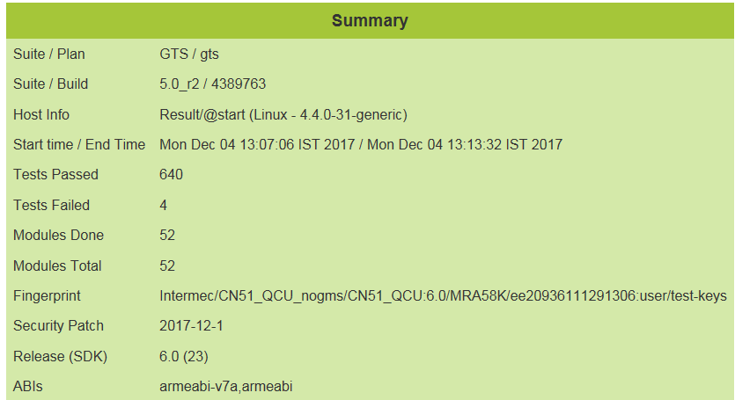
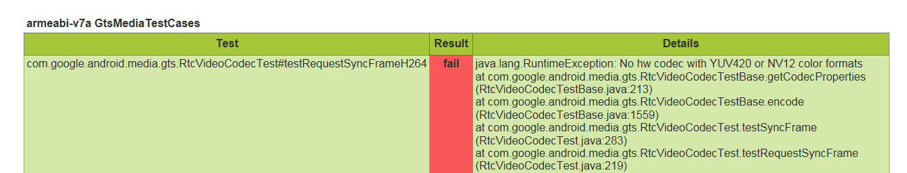
4.3报告分析

